Slide 1
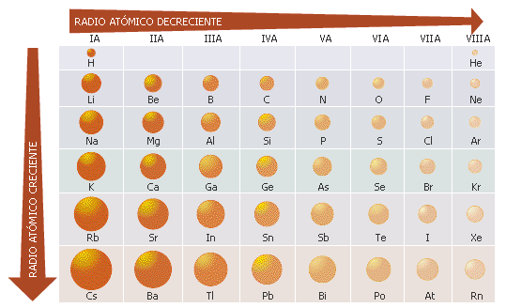
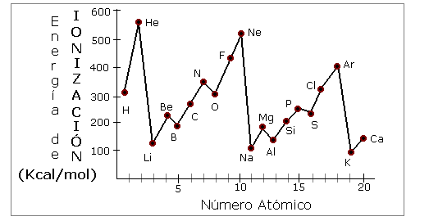
Propiedades periódicas

Slide 2
Propiedades periódicas
Son propiedades de los elementos químicos que varían de forma periódica a lo largo de la tabla.
Se relacionan con la configura electrónica del nivel más externo de los átomos de cada elemento.
Ejemplos:
Radio atómico
Energía de ionización
Carácter metálico
Electronegatividad
Radio iónico
Afinidad electrónica
No las vamos a estudiar en este curso

Slide 3
¿De qué depende esta periodicidad?
Carga nuclear efectiva (Zef)
En un átomo con muchos electrones, cada electrón es simultáneamente atraído hacia el núcleo y repelido por los otros electrones.
La Zef es igual al número de protones menos una constante que suele denominarse “apantallamiento”. σ ≈ número de electrones internos.
Zef = Z - σ.
Apantallamiento o Efecto Pantalla
Los electrones de las capas internas, apantallan al núcleo, reduciendo la carga que afecta a los electrones externos.
Los electrones de las capas internas son muy eficientes para apantallar la carga nuclear, pero los electrones de la misma capa externa casi no se apantallan unos con otros.

Slide 4
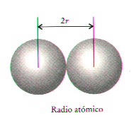
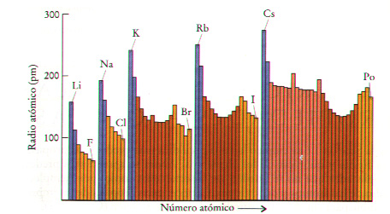
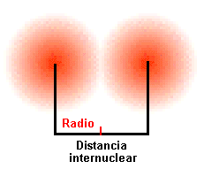
Radio atómico
Radio atómico de un elemento es la mitad de la distancia entre los centros de dos átomos vecinos.
Los radios atómicos se indican a menudo en angstroms A 10⁻¹⁰m), nanómetros (nm, 10⁻⁹ m) picometros(pm, 10⁻¹² m)
Notes:
Estimar el tamaño de los átomos es un poco complicado debido a la naturaleza difusa de la nube electrónica que rodea al núcleo y que varía según los factores ambientales. Se realizan las medidas sobre muestras de elementos puros no combinados químicamente y los datos así obtenidos son los tamaños relativos de los átomos.

Slide 5
¿Cómo influye la Zef en el radio atómico?
En un grupo
Grupo 2 | CEE | Zef
4Be | 2s² | 4-2= 2
12Mg | 3s² | 12-10=2
20Ca | 4s² | 20-18=2
38Sr | 5s² | 38-36=2
56Ba | 6s² | 56-54=2
Período 3 | 11Na | 12Mg | 13Al | 14Si | 15P | 16S | 17Cl | 18Ar
 | 11-10 | 12-10 | 13-10 | 14-10 | 15-10 | 16-10 | 17-10 | 18-10
Zef | 1 | 2 | 3 | 4 | 5 | 6 | 7 | 8
La Zef es igual aunque aumentan Z y n
Grupo:
(↑Z, ↑n, =Zef ) ⬆RA
Período: (↑Z , =n ↑Zef ⬇ RA)

Slide 6
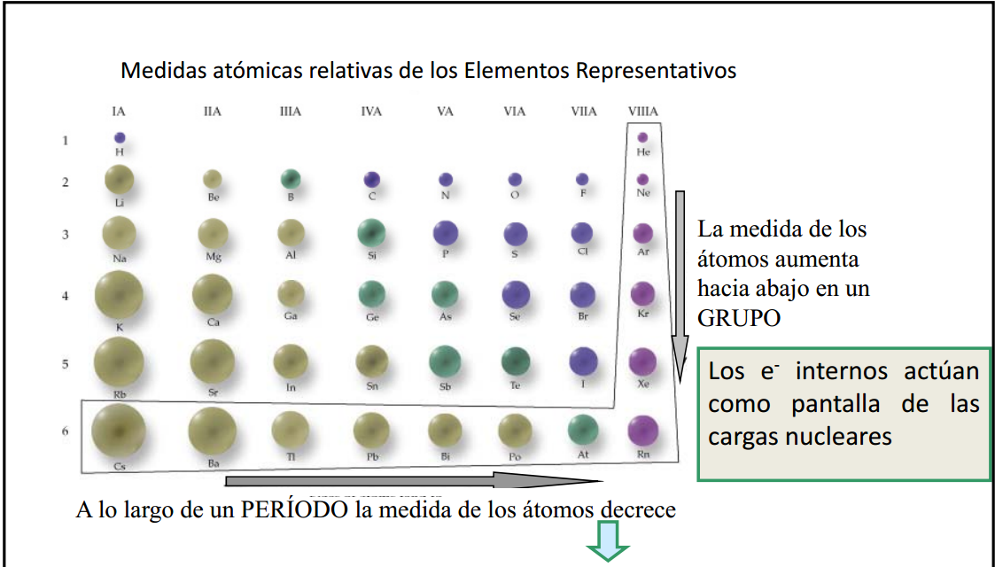
Dentro de un periodo, el radio atómico disminuye constantemente debido a que aumenta la carga nuclear efectiva. A mayor carga nuclear efectiva los electrones estarán más fuertemente enlazados al núcleo y menor será el radio atómico.

Slide 7
Energía de ionización
Es la energía que es necesario entregar a un átomo gaseoso aislado en su estado fundamental para arrancar al electrón mas débilmente unido y transformar al átomo en ion monopositivo.
A
e-
+
A⁺
energía
E₁ + A (g) → A⁺ (g) + e-

Slide 8
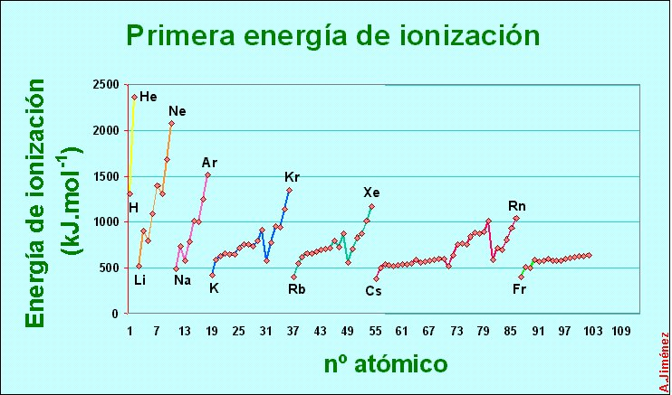
¿Cómo influye Zef en la Energía de primera Ionización?
La energía requerida para eliminar el primer electrón de la capa externa depende tanto de Zef como de la distancia media entre el electrón y el núcleo.
Un aumento en Zef o una disminución de la distancia al núcleo, aumenta la atracción entre el electrón y el núcleo y, por lo tanto, la energía de ionización.
Notes:
En un grupo Zef es prácticamente constante por lo tanto la atracción del núcleo por el ultimo electrón es la misma.
Al aumentar Z aumenta el nivel energético en que se encuentra el ultimo electrón, aumenta la distancia entre él y el núcleo, está mas débilmente atraído entonces debo entregar menos energía para arrancarlo y por lo tanto disminuye la EI.
En un período el valor numérico de n permanece constante.
Al aumentar Z, aumenta Zef , aumenta la atracción del núcleo por el ultimo electrón. Al estar mas atraído se debe entregar mayor cantidad de energía para arrancarlo y por lo tanto aumenta la EI.

Slide 9
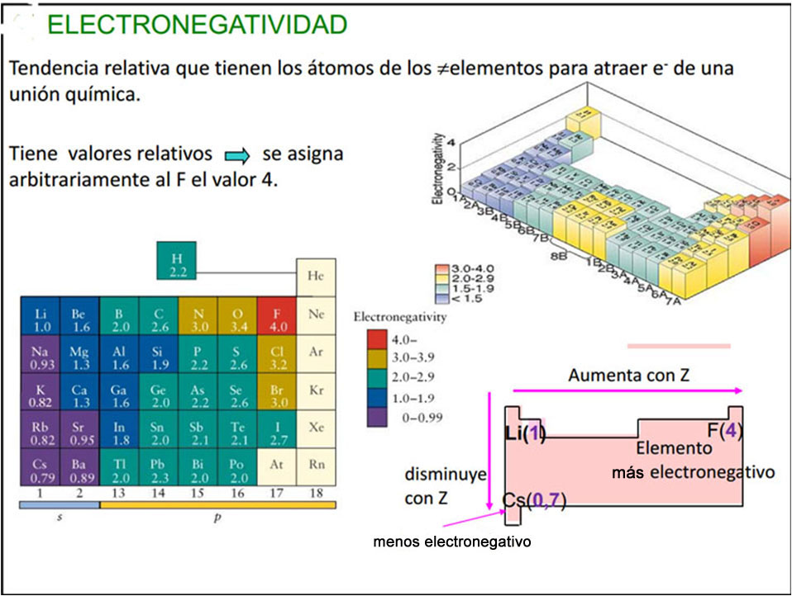
A los gases nobles no se le asignan valores debido a su baja reactividad

Slide 10
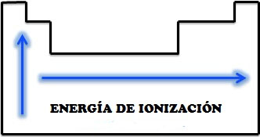
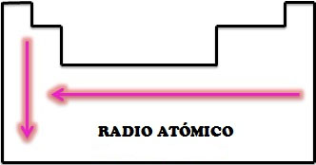
Resumen:
Los gráficos muestran el sentido en que cada una de estas propiedades aumentan dentro de períodos y grupos de la Tabla Periódica
ELECTRONEGATIVIDAD
CARÁCTER METÁLICO
TENDENCIA A FORMAR CATIONES

